Slide 1



QA בודק תוכנה
אלכס גורבצ'וב

Slide 2

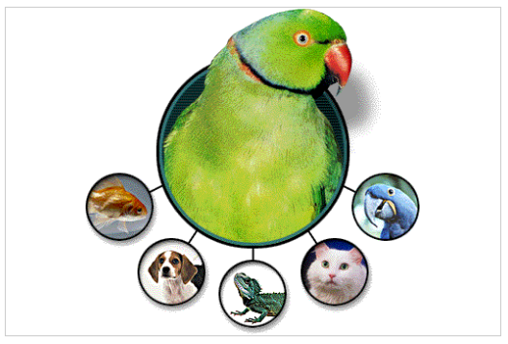
שיעורי בית
שיעורי בית בנושא ניתוח מערכת
מטרת המיני-פרויקט: לנתח ולמפות את המערכת (ניתוח, עיצוב ויישום) על פי המתודולוגיה הנלמדת.
חומר עזר:
מיני-פרויקט מתמקד בבדיקת אתר "חנות חיות".
כתובת האתר היא:
https://jpetstore.aspectran.com/catalog/
פרטי התחברות של המנהל:
שם משתמש: j2ee
סיסמא: j2ee

Slide 3
שיעורי בית
שיעורי בית בנושא ניתוח מערכת
הנחיות כלליות לביצוע מיני-פרויקט:
בעת העבודה על מיני-פרויקט יש להיעזר ב:
מפרט דרישות חנות חיותL16 -
L18 - STP
אתר ה-Web
תרגול ניתוח הבדיקות וטבלת דרישות L16 -
המיני-פרויקט מתייחס לבדיקות פונקציונליות
המיני-פרויקט ניתן לביצוע בקבוצות של עד 4 תלמידים
תוצרי המיני-פרויקט:
מסמך STP מקוצר
טבלת כיסוי דרישות הכוללת: טבלת דרישות (יש לכסות לפחות 3 דרישות אב), תסריטי בדיקה מורחבים (יש לכסות לפחות 12 תסריטים)

Slide 4
שיעורי בית
שיעורי בית בנושא ניתוח מערכת
חלק א - יצירת מסמך STP (מקוצר):
עליכם ליצור מסמך תכנון לביצוע הבדיקות על בסיס אחד הפורמטים שנלמדו מעל מסמך WORD.
המסמך יכסה תכנון מלא של מיני-פרויקט הבדיקות, למעט עץ דרישות הבדיקה, ובכלל זה:
כותרות מתאימות
מבוא
תכנון סביבות
תכנון לוחות זמנים
הגדרת אסטרטגיית הבדיקות

Slide 5
שיעורי בית
שיעורי בית בנושא ניתוח מערכת
חלק ב' – יצירת טבלת דרישות (הטבלה כוללת דרישות, תנאי בדיקה ותסריטים מפורטים):
עליכם לנתח ולתעד דרישות מתוך בסיס המידע שקיבלתם
לכל דרישה הוסיפו הסבר והרחיבו את תנאי בדיקה. יש לתעד דרישות מסוגים שונים (פונק', עסקי וכו'), להן תתכננו בדיקות שאותם תריצו בהמשך. כמות הבדיקות תקבע על ידכם בהתאם לכיסוי הנדרש לדעתכם וללוחות הזמנים הקיימים
הקפידו לתת לכל דרישה דירוג לפי חשיבותה (תיעדוף)

Slide 6
שיעורי בית
שיעורי בית בנושא ניתוח מערכת
הנחיות ודגשים:
הקפידו על שמות קריאים לכל הרכיבים אותם יצרתם
הקפידו על כתיבה מסודרת ועקבית
יש לתכנן את הבדיקות בהתאם לגישת עיצוב הבדיקות עליה החלטתם
יש להעלות 2 קבצים ל-repository: מסמך WORD ו-EXCEL

Slide 7

בהצלחה!

